Slide 1
Spodobovanie spoluhlások na konci slov – 2. časť
Učebnica s. 48, 49

Slide 2
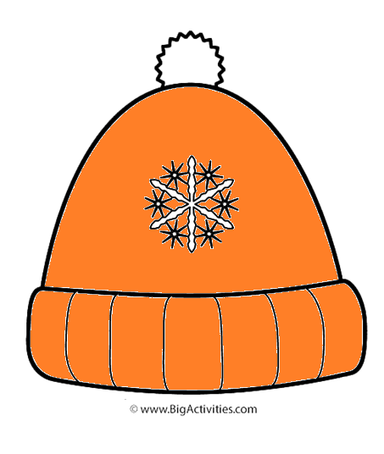
Vymenuj párové znelé spoluhlásky
Zopakuj si delenie spoluhlások podľa znelosti
Spodobujú sa
b
d
ď
dz
dž
g
h
v
z
ž
Vymenuj párové neznelé spoluhlásky
Spodobujú sa
p
t
ť
c
č
k
ch
f
s
š
Vymenuj nepárové znelé spoluhlásky
m
n
ň
l/ĺ
ľ
r/ŕ
j
Nespodobujú sa

Slide 3
Uč. s.
48/9
ústne
h
h
h
h
h
h
h

Slide 4
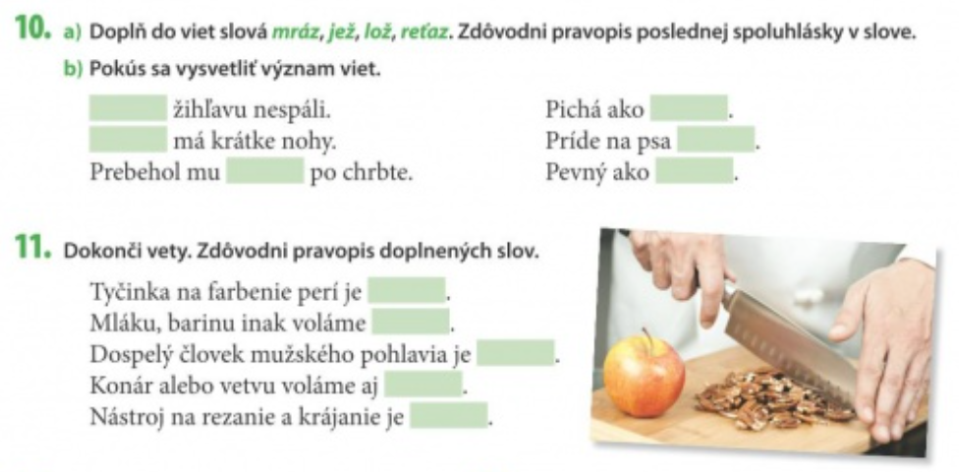
Uč. s.
48/10,11
ústne
Mráz
jež
Lož
mráz
mráz
reťaz
rúž
kaluž
muž
haluz
nôž

Slide 5
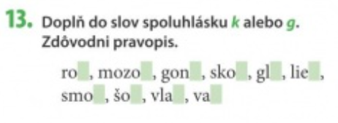
Uč. s.
48/13
písomne
rok - roky
liek - lieky
mozog - mozgy
smog – veľa smogu
g
g
k
g
gong - gongy
šok - šoky
k
k
g
k
k
k
skok - skoky
vlak - vlaky
glg - glgať
vak - vaky

Slide 6
Uč. s.
49/15
písomne
uviaž
polož
hoď
seď
nechoď
zlož
voď
saď

Slide 7
Uč. s.
49/16
písomn

Slide 8
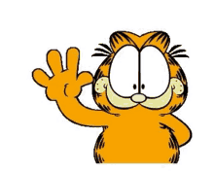
D.Ú. Zopakovať – Spodobovanie spoluhlások na konci slov

